Slide 1
2024년
10월
베스트 인재
DO THE RIGHT
THINGS RIGHT
이 달의 베스트 인재는 누구일까요?

Slide 2
Best Performer
우수 성과상
국내사업그룹 기계사업셀
김 잡다
님
최고의 성과창출로 타의 귀감이 된 구성원
잡다ATS센터 솔루션개발2셀
이 채용
님

Slide 3
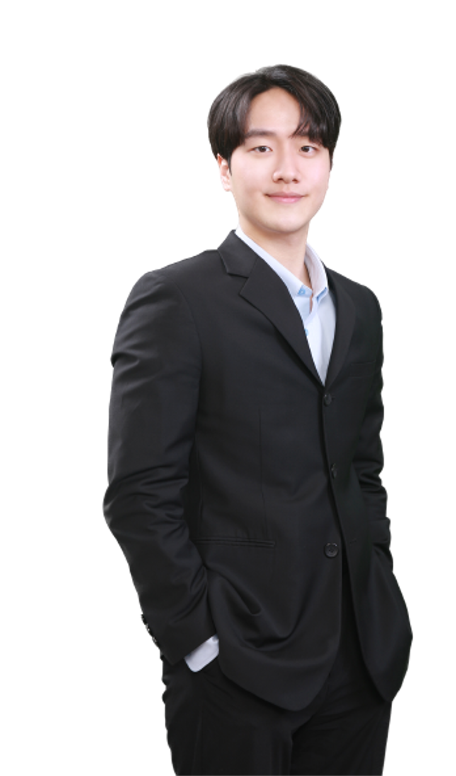
Best
Perfomer
국내사업그룹 기계사업셀
김 잡다
님
당월 목표 대비 136%, 누적 목표 대비 125%달성
기계분야 적극적인 고객 소통과 선제적 방문 영업을 통한 성과 지향적 실행
수상 소감
아직 많이 부족함에도 영광스럽고 뜻깊은 상을 주셔서 감사 말씀 드립니다. 이 상은 제가 혼자였다면 결코 받을 수 없었을, 기계사업셀 구성원 분들과 함께 받는 상이라고 생각합니다. 기계사업셀을 위해 무한한 지원 주시는 그룹장님과, 많은 스킬 전수해주시고 힘든일, 기쁜일 항상 응원해주시는 셀장님, 그리고 함께 동고동락하며 이제 저에게 없어서는 안되는 기계사업셀 구성원 분들께 깊은 감사의 말씀을 전하고 싶습니다.
우리 기계사업셀 셀장님께서 ‘네가 받는 상이 동시에 내가 받는 상이고, 상으로 인한 너의 자신감이 나의 자부심이다.’라고 항상 말씀해주셨는데, 저의 꿈, 그리고 동시에 셀장님의 꿈을 빨리 달성할 수 있어서 이 마음을 어떻게 표현해야 할 지 모르겠습니다.
점점 커가고 있는 기계사업의 일원으로써 기계사업셀 구성원분들을 대신해서 받은 상으로 자만하지 않고, 남은 상반기와 3,4분기 더욱 열심히 하고 잘 하라는 의미로 생각하고, 다시 한 번 멋진 성과 보여드릴 수 있도록 하겠습니다.
감사합니다.
MIDAS
AWARDS

Slide 4
Best Passionate Person
우수 열정상
국내사업그룹 기계사업셀
김 잡다
님
최고의 열정으로 타의 귀감이 된 구성원
잡다ATS센터 솔루션개발2셀
이 채용
님

Slide 5
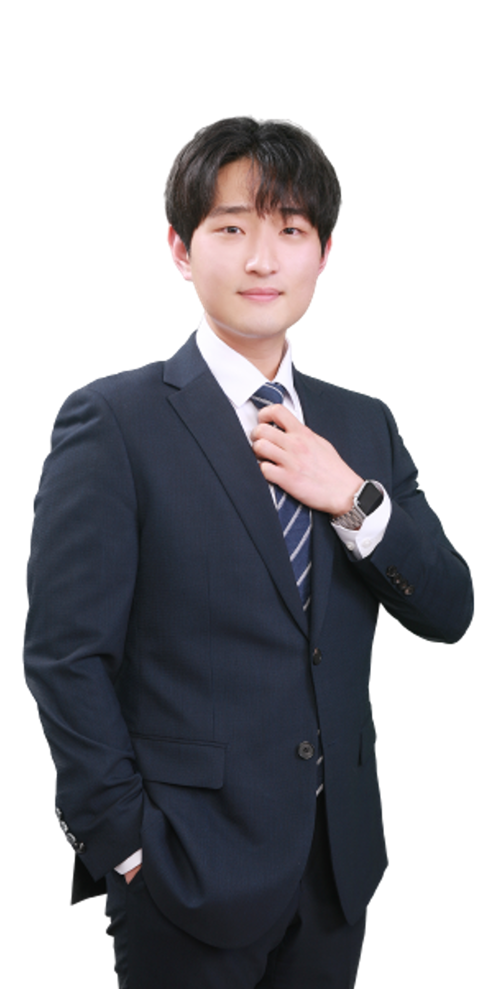
Best Passionate
Person
국내사업그룹 기계사업셀
김 잡다
님
당월 목표 대비 136%, 누적 목표 대비 125%달성
기계분야 적극적인 고객 소통과 선제적 방문 영업을 통한 성과 지향적 실행
수상 소감
아직 많이 부족함에도 영광스럽고 뜻깊은 상을 주셔서 감사 말씀 드립니다. 이 상은 제가 혼자였다면 결코 받을 수 없었을, 기계사업셀 구성원 분들과 함께 받는 상이라고 생각합니다. 기계사업셀을 위해 무한한 지원 주시는 그룹장님과, 많은 스킬 전수해주시고 힘든일, 기쁜일 항상 응원해주시는 셀장님, 그리고 함께 동고동락하며 이제 저에게 없어서는 안되는 기계사업셀 구성원 분들께 깊은 감사의 말씀을 전하고 싶습니다.
우리 기계사업셀 셀장님께서 ‘네가 받는 상이 동시에 내가 받는 상이고, 상으로 인한 너의 자신감이 나의 자부심이다.’라고 항상 말씀해주셨는데, 저의 꿈, 그리고 동시에 셀장님의 꿈을 빨리 달성할 수 있어서 이 마음을 어떻게 표현해야 할 지 모르겠습니다.
점점 커가고 있는 기계사업의 일원으로써 기계사업셀 구성원분들을 대신해서 받은 상으로 자만하지 않고, 남은 상반기와 3,4분기 더욱 열심히 하고 잘 하라는 의미로 생각하고, 다시 한 번 멋진 성과 보여드릴 수 있도록 하겠습니다.
감사합니다.
MIDAS
AWARDS

Slide 6
Best Partner
우수 협력상
국내사업그룹 기계사업셀
김 잡다
님
최고의 협력으로 타의 귀감이 된 구성원
잡다ATS센터 솔루션개발2셀
이 채용
님

Slide 7
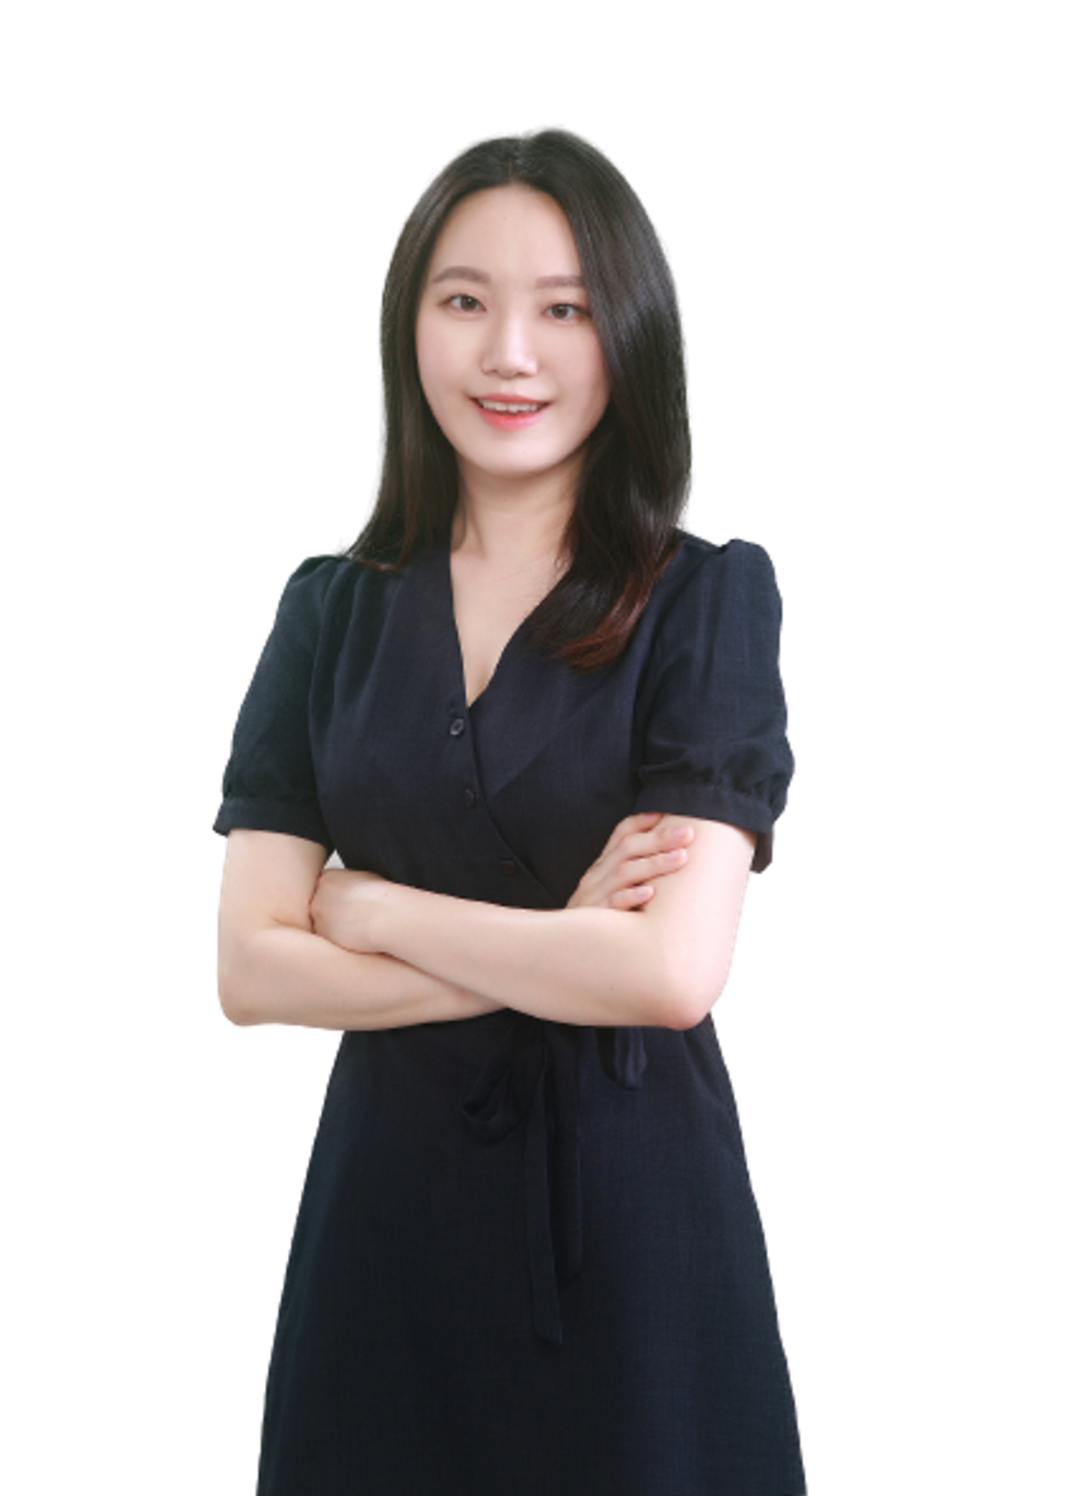
Best Passionate
Person
국내사업그룹 기계사업셀
김 잡다
님
당월 목표 대비 136%, 누적 목표 대비 125%달성
기계분야 적극적인 고객 소통과 선제적 방문 영업을 통한 성과 지향적 실행
수상 소감
아직 많이 부족함에도 영광스럽고 뜻깊은 상을 주셔서 감사 말씀 드립니다. 이 상은 제가 혼자였다면 결코 받을 수 없었을, 기계사업셀 구성원 분들과 함께 받는 상이라고 생각합니다. 기계사업셀을 위해 무한한 지원 주시는 그룹장님과, 많은 스킬 전수해주시고 힘든일, 기쁜일 항상 응원해주시는 셀장님, 그리고 함께 동고동락하며 이제 저에게 없어서는 안되는 기계사업셀 구성원 분들께 깊은 감사의 말씀을 전하고 싶습니다.
우리 기계사업셀 셀장님께서 ‘네가 받는 상이 동시에 내가 받는 상이고, 상으로 인한 너의 자신감이 나의 자부심이다.’라고 항상 말씀해주셨는데, 저의 꿈, 그리고 동시에 셀장님의 꿈을 빨리 달성할 수 있어서 이 마음을 어떻게 표현해야 할 지 모르겠습니다.
점점 커가고 있는 기계사업의 일원으로써 기계사업셀 구성원분들을 대신해서 받은 상으로 자만하지 않고, 남은 상반기와 3,4분기 더욱 열심히 하고 잘 하라는 의미로 생각하고, 다시 한 번 멋진 성과 보여드릴 수 있도록 하겠습니다.
감사합니다.
MIDAS
AWARDS

Slide 8
DO THE RIGHT
THINGS RIGHT
베스트 인재 수상을
진심으로 축하드립니다.

